Slide 1
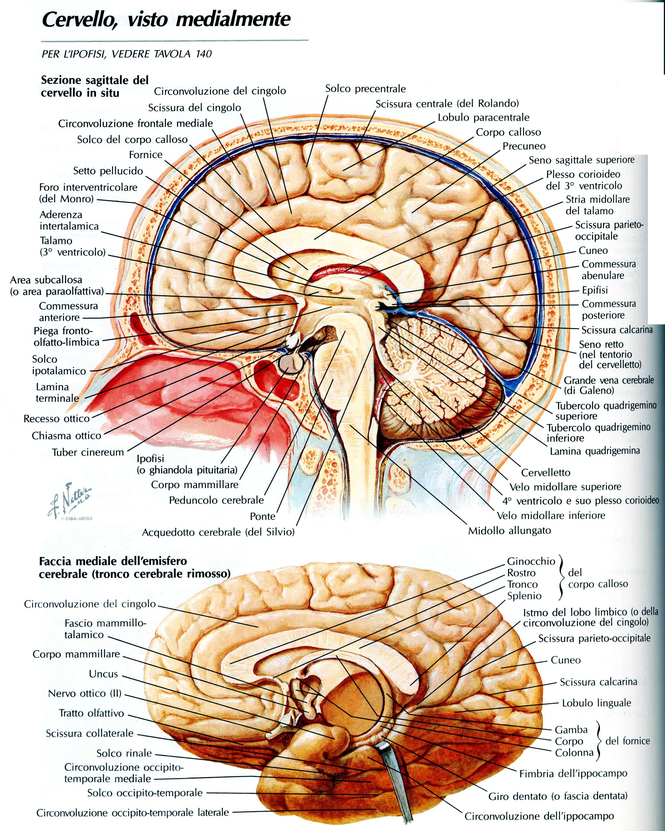
C E R V E L L O DIENCEFALO

Slide 2
CERVELLO
È quella struttura del SNC costituita, in senso Caudo-Rostrale da :
DIENCEFALO con le sue componenti:
Talamo
Ipotalamo con Ipofisi (o Ghiandola Pituitaria)
Subtalamo
Epitalamo con Epifisi (o Ghiandola Pineale)
- TELENCEFALO con la sua suddivisione in EMISFERI, LOBI e CIRCONVOLUZIONI per la presenza di Scissure e Solchi; la presenza della SOSTANZA GRIGIA (CORTECCIA TELENCEFALICA e NUCLEI PROFONDI) e della SOSTANZA BIANCA (Sistemi COMMESSURALI e Sistemi PROIETTIVI).

Slide 3
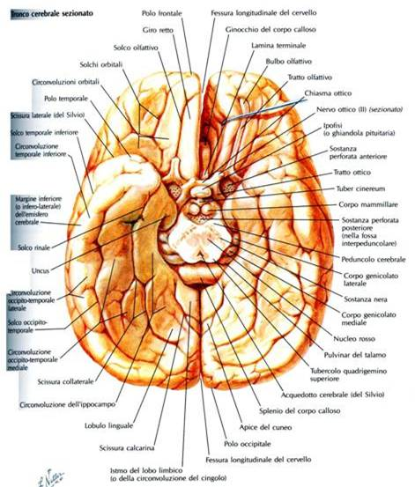
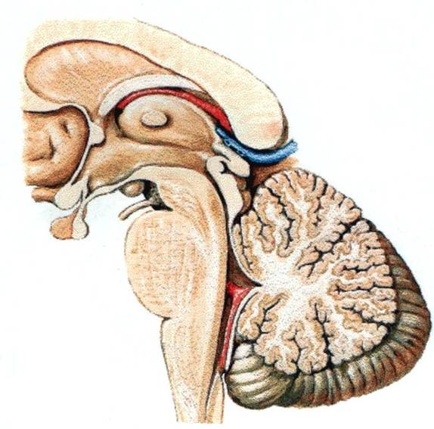
DIENCEFALO E TELENCEFALO (SUPERFICIE INFERIORE)

Slide 4
T A L A M O

Slide 5
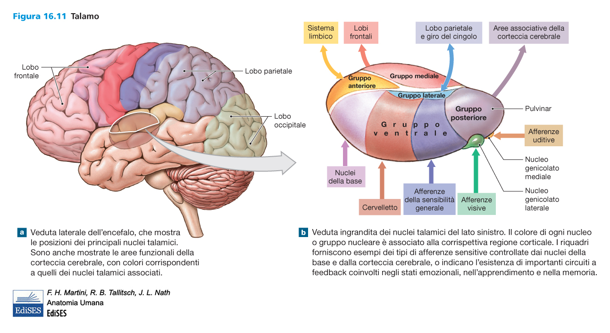

Slide 6
Suddivisione topografica dei nuclei talamici

Slide 7
TALAMO
Cospicuo agglomerato di Sostanza Grigia, PARI, del Diencefalo
È coinvolto nei meccanismi di RITRASMISSIONE di IMPULSI di tipo SENSITIVO e SENSORIALE verso le specifiche AREE della CORTECCIA TELENCEFALICA
Tra i 2 TALAMI CONTROLATERALI si localizza il Terzo Ventricolo Encefalico

Slide 8
I P O T A L A M O

Slide 9
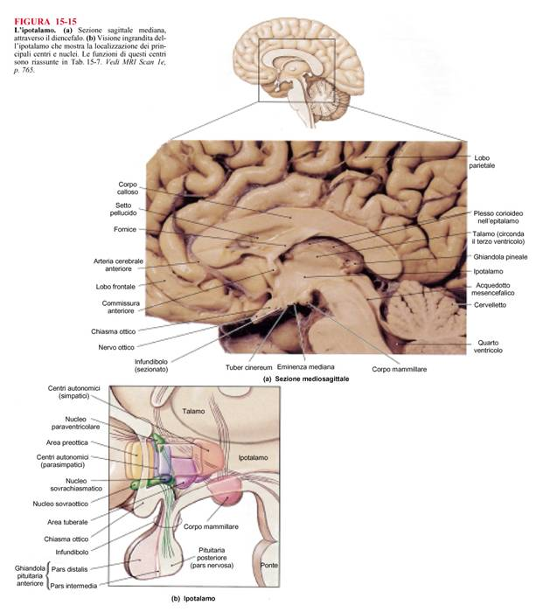

Slide 10
COINVOLGIMENTO DELL’IPOTALAMO NELLE ATTIVITA’ DEL SISTEMA NERVOSO FUNZIONALE DELL’IPOTALAMO
Regolazione delle funzioni del sistema circolatorio e
della composizione dei fluidi corporei
Termoregolazione (CENTRO TERMOREGOLATORE)
Regolazione del metabolismo energetico
Funzione riproduttiva
Risposta alle condizioni di stress
È il Centro Superiore di controllo delle funzioni viscerali (coordinatore del Sistema Nervoso Autonomo)
È pure un Centro di Correlazione tra Corteccia Telencefalica (sede della Coscienza) e Centri Inferiori del Sistema Nervoso Autonomo

Slide 12
PRINCIPALI MODALITÀ DI AZIONE DELL’IPOTALAMO
Attraverso il SISTEMA ENDOCRINO (NEUROSECREZIONE e la cosiddetta VIA UMORALE)
Attraverso il SISTEMA NERVOSO AUTONOMO (innervazione ORTOSIMPATICA e PARASIMPATICA nella cosiddetta VIA NERVOSA)

Slide 13
MODALITA’ DI AZIONE UMORALE DELL’ IPOTALAMO
L’ influenza dell’ Ipotalamo sulle GHIANDOLE ENDOCRINE avviene tramite specifici FATTORI DI RILASCIO (Releasing Factors) che, tramite un CIRCOLO VENOSO INTRINSECO all’ Ipotalamo stesso (CIRCOLO PORTALE IPOTALAMO-IPOFISARIO), vengono veicolati alla Porzione Anteriore dell’ Ipofisi, stimolandone la produzione dei relativi ORMONI, che, a loro volta, influenzano l’attività di altre Ghiandole ENDOCRINE (Tiroide, Surrene, Gonadi ed altre).
A propria volta, l’ IPOTALAMO secerne ORMONI «PROPRI» che sono la OSSITOCINA (dal Nucleo PARAVENTRICOLARE) e l’ ADIURETINA (Ormone Antidiuretico, dal Nucleo SOPRAOTTICO)

Slide 14
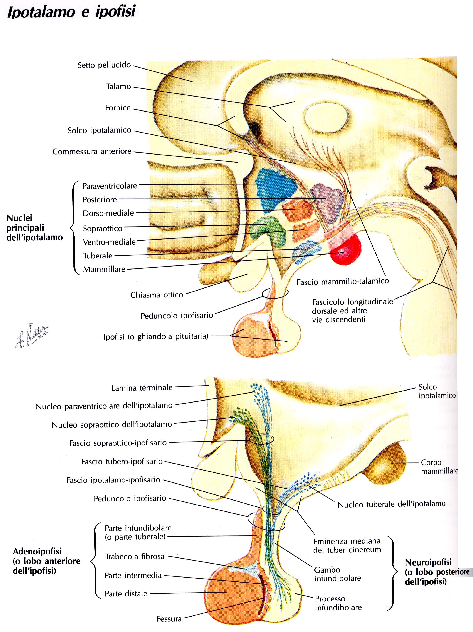
IPOTALAMO
e
IPOFISI
IPOTALAMO
ED
IPOFISI

Slide 15
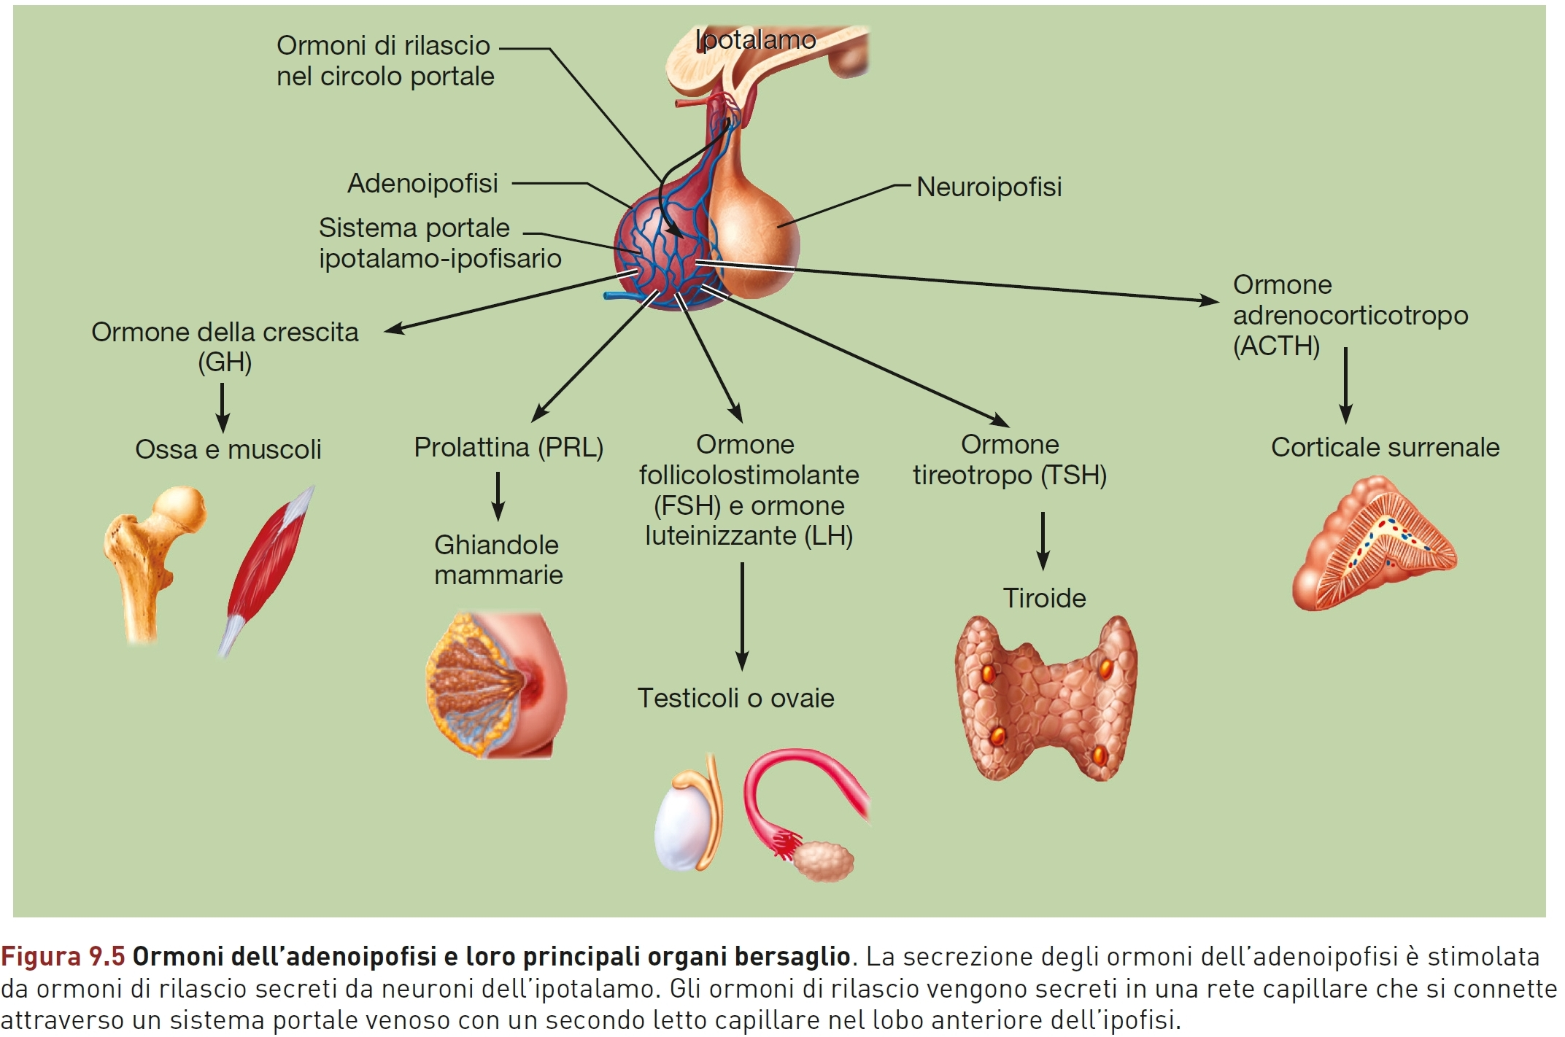

Slide 16
MODALITA’ DI AZIONE NERVOSA DELL’ IPOTALAMO

Slide 17
SISTEMA NERVOSO AUTONOMO
ORTOSIMPATICO
PARASIMPATICO

Slide 18
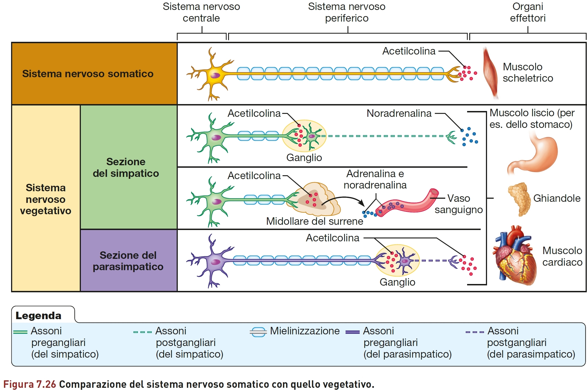
autonomo

Slide 19
ORGANIZZAZIONE MORFO-FUNZIONALE GENERALE DEL SISTEMA NERVOSO AUTONOMO (o VEGETATIVO) (SNA)
Le due SEZIONI MORFO-FUNZIONALI, ORTOSIMPATICA e PARASIMPATICA, si organizzano secondo il seguente SCHEMA MORFO-FUNZIONALE COMUNE :
PIRENOFORO di origine nel SNC
FIBRE PREGANGLIARI
GANGLIO del SNA
SINAPSI con CELLULE GANGLIARI del SNA
FIBRE POSTGANGLIARI che raggiungono gli ORGANI EFFETTORI

Slide 20
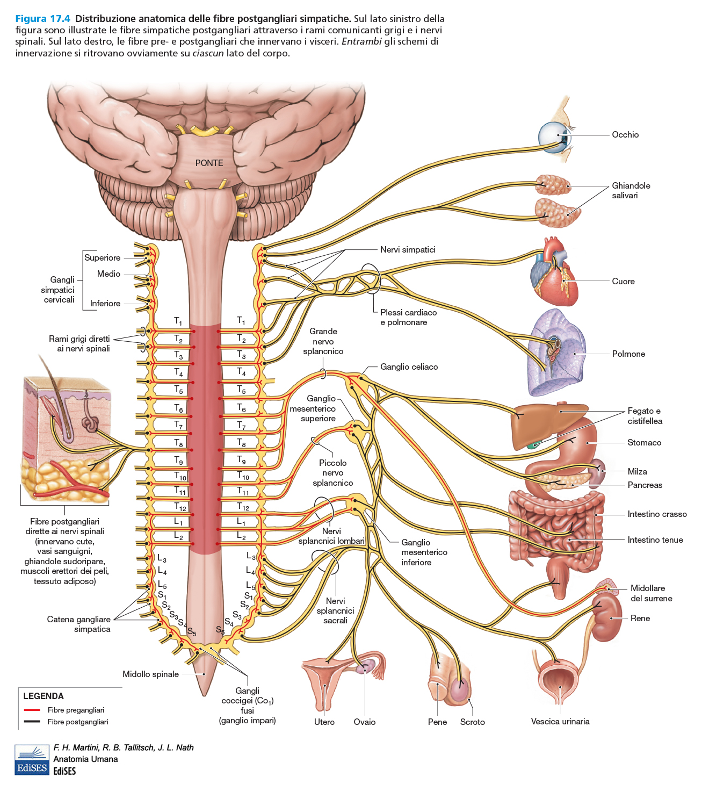

Slide 21
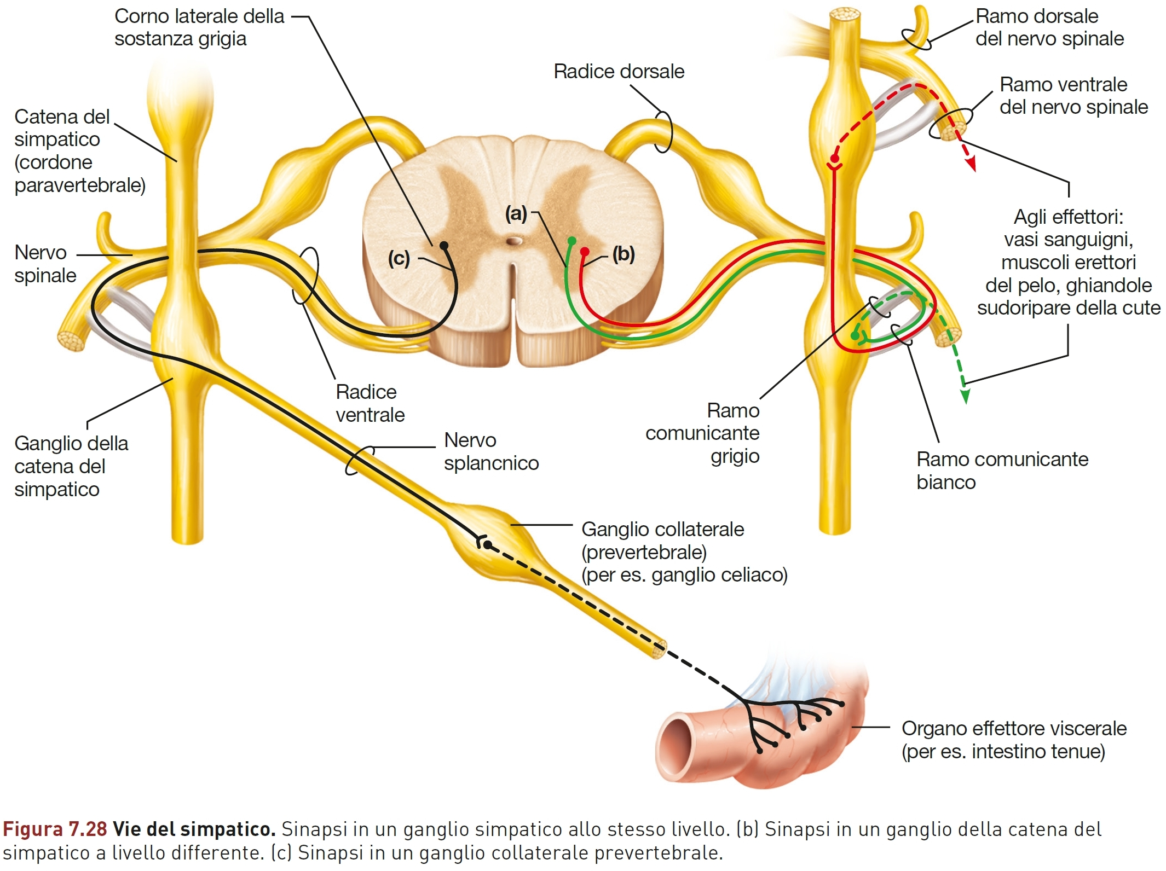

Slide 22
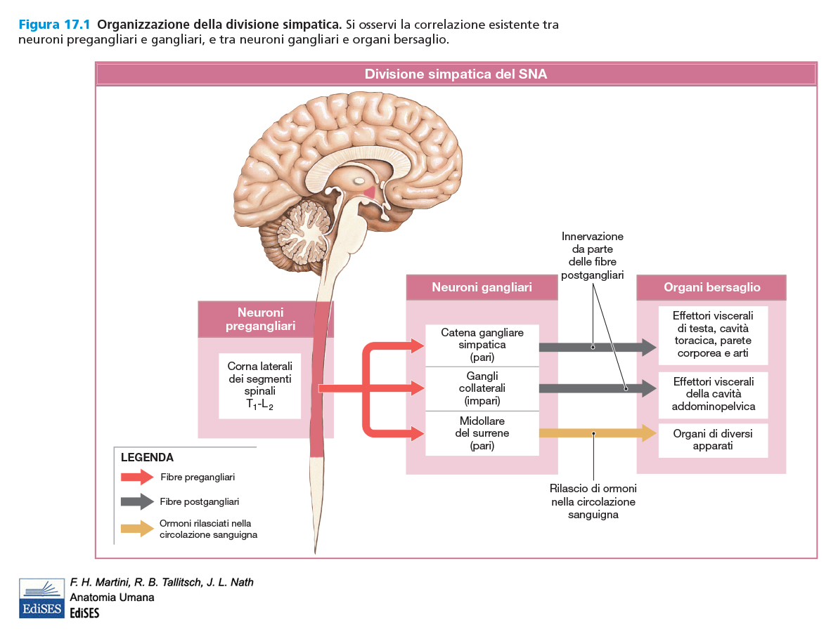

Slide 23
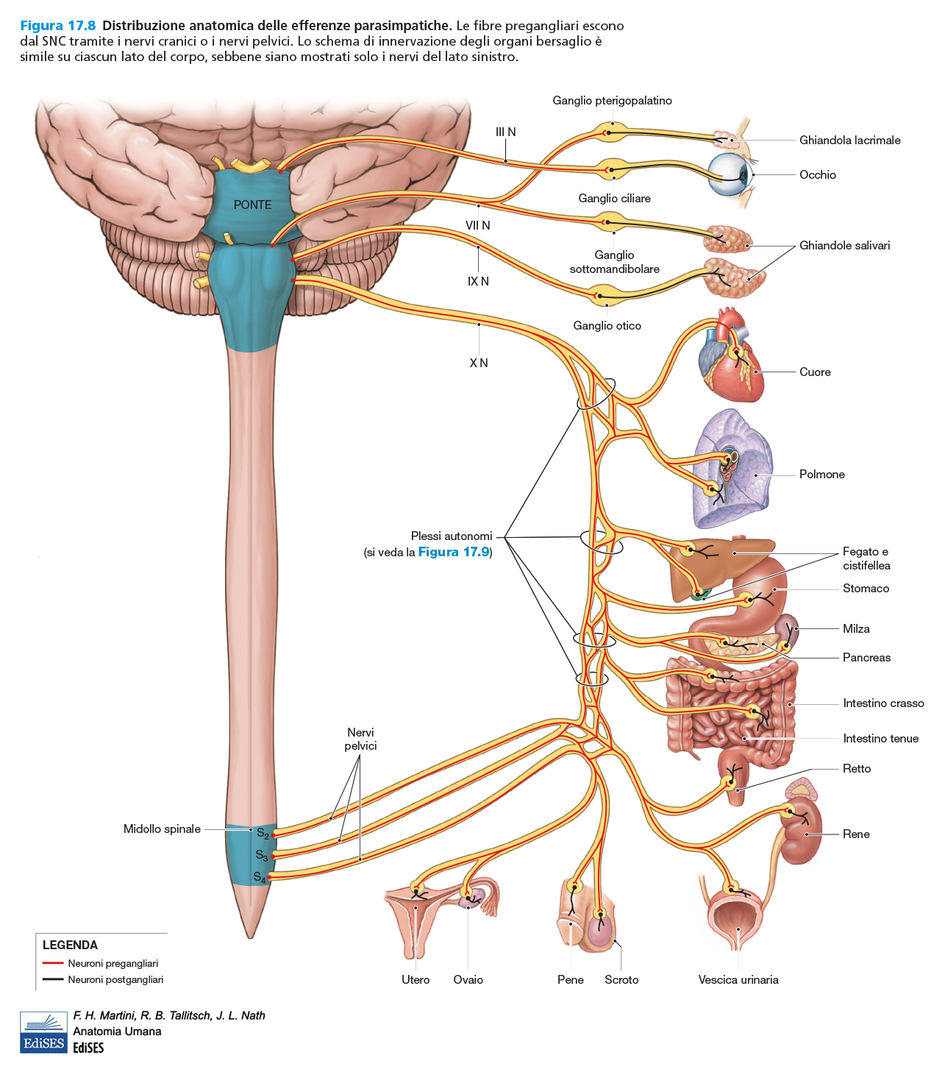

Slide 24
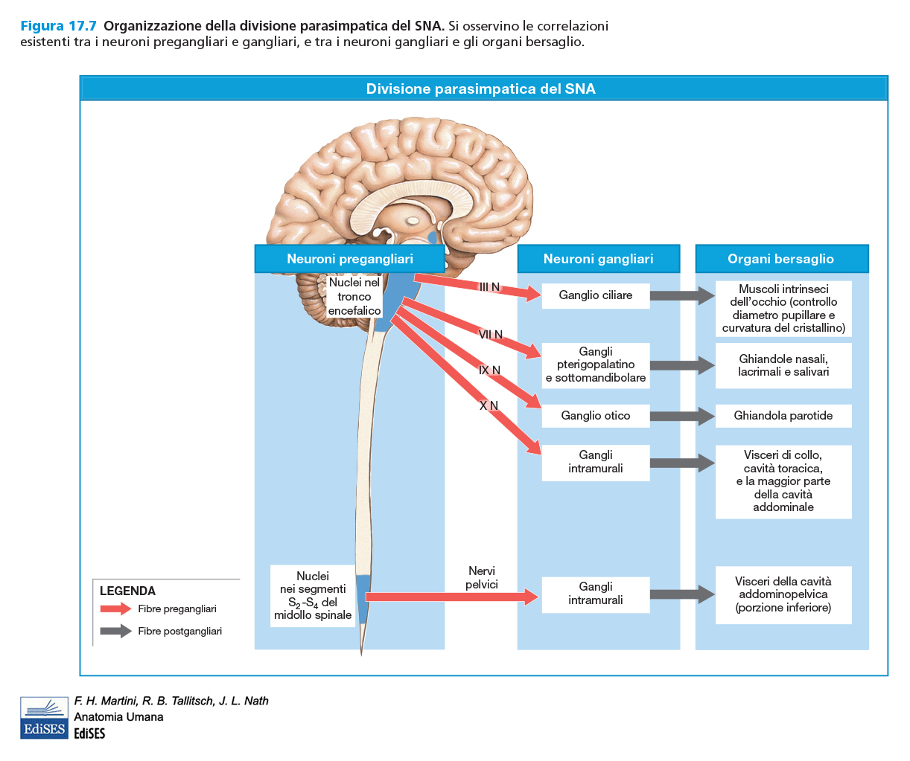

Slide 26
E P I F I S I (Ghiandola Pineale)

Slide 27
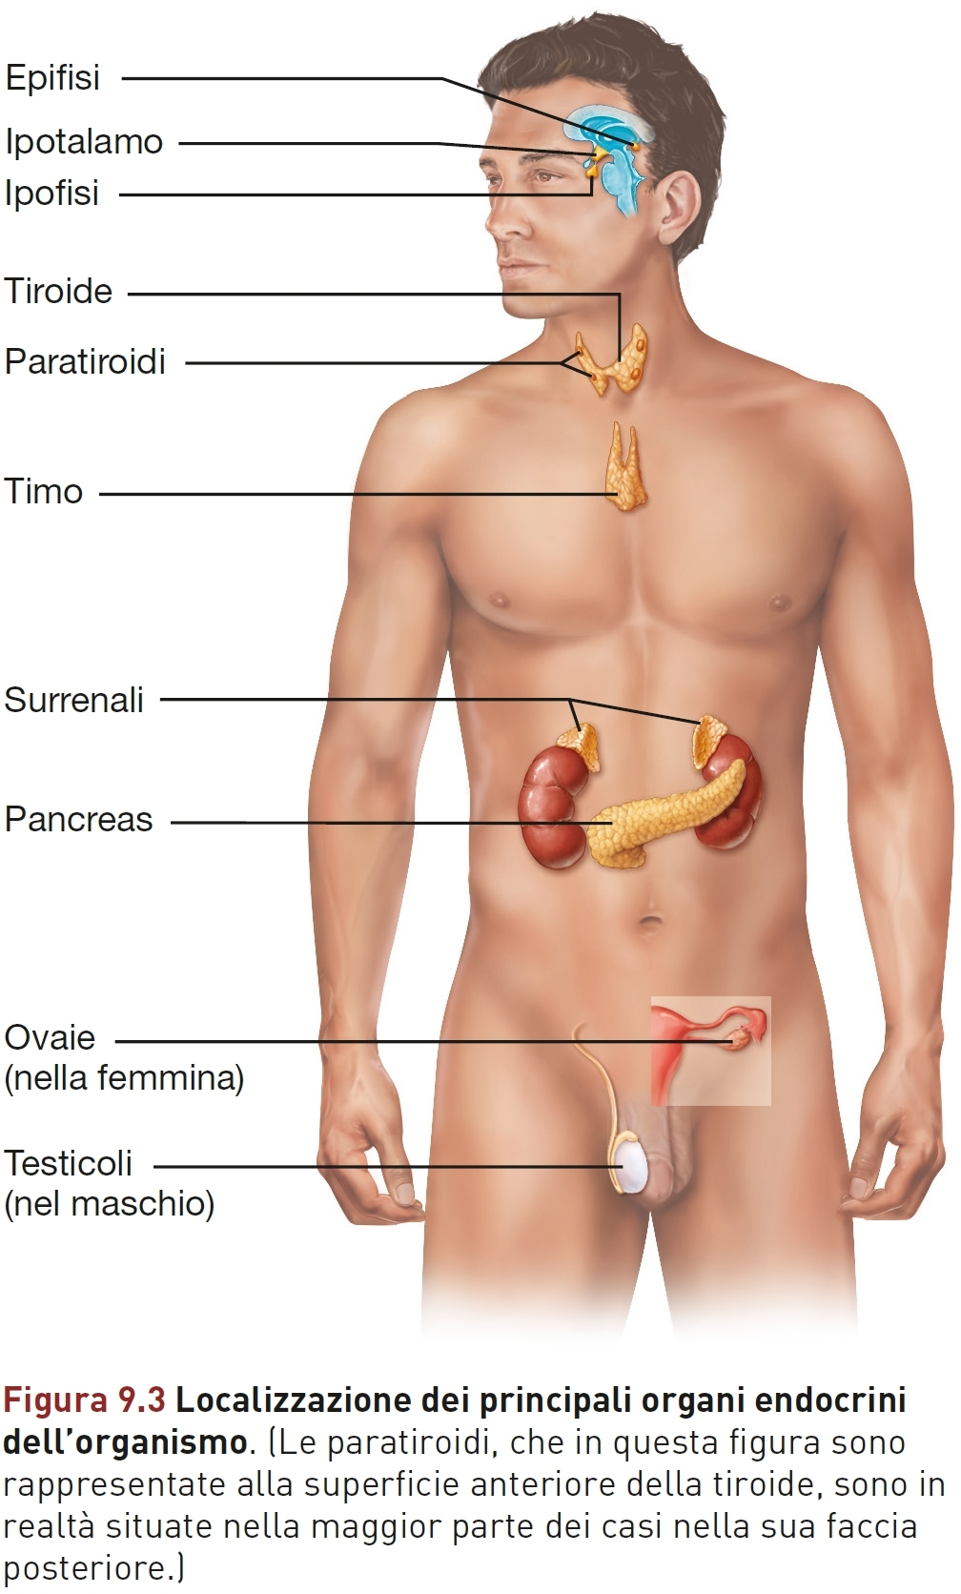
EPIFISI

Slide 28
EPIFISI
Rappresenta l’espansione posteriore dell’ Epitalamo.
È una struttura neuroendocrina.
È responsabile della produzione della MELATONINA, la cui secrezione si incrementa durante l’ ASSENZA di LUCE e diminuisce quando la LUCE è PRESENTE.
È pertanto coinvolta nella regolazione dei RITMI CIRCADIANI LUCE-BUIO, e, agendo sull’ ipotalamo, di conseguenza l’ alternanza SONNO-VEGLIA.

